Slide 1
PROJEKTMUNKA
ÉTTEREM
DÉNES ZOLTÁN
HORVÁTH BENDEGÚZ
FARKAS LÁSZLÓ

Slide 2
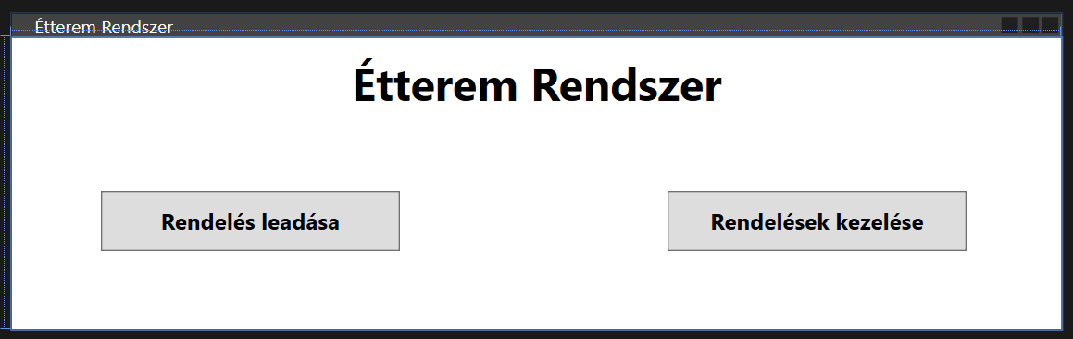
1.MŰKÖDÉSE
Ez a főoldal.
Itt tudsz választani rendelés leadása, vagy a leadott rendelések kezelése között.

Slide 3
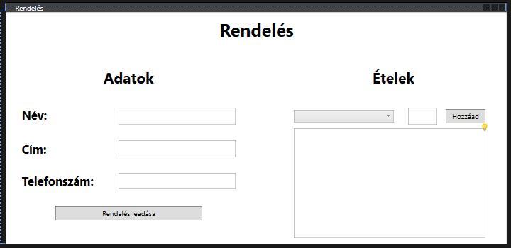
MŰKÖDÉSE
Ez a “Rendelések leadása” oldal itt az adatokat ki kell tölteni ahhoz, hogy rendelni tudjunk.
Az “Ételek” résznél lehet kiválasztani, hogy mit szeretnénk rendelni és ezekből mennyit.

Slide 4
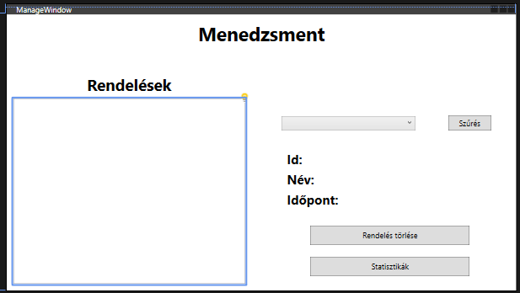
MŰKÖDÉSE
Ez a “Rendelések kezelése” oldal, bal oldalon megjelennek a rendelések, amiket szűrni lehet a futárok alapján.
Itt akár törölni is tudunk a rendelések közül.
A “Statisztika” gomb kiírja a legolcsóbb, legdrágább rendelések árát, illetve az átlagot.

Slide 5



KAPCSOLATTARTÁS
Az alapokat Messenger-en beszéltük át.
A projekt elkészítéséhez használtuk a Github-ot.
Emellett Discord-ot is használtunk.

Slide 6


KÓD MEGÍRÁSA
A kód elkészítéséhez C#-ot használtunk.
Az adatok beolvasását az adatbázisból EntityFramework-el
oldottuk meg.
Illetve WPF oldalt készítettünk.

Slide 7

KÖSZÖNJÜK A FIGYELMET!!!

